Slide 2
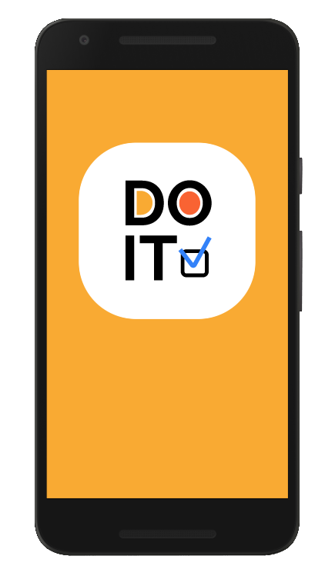
Приложение DOIT
Менеджер задач, повышающий продуктивность

Slide 3
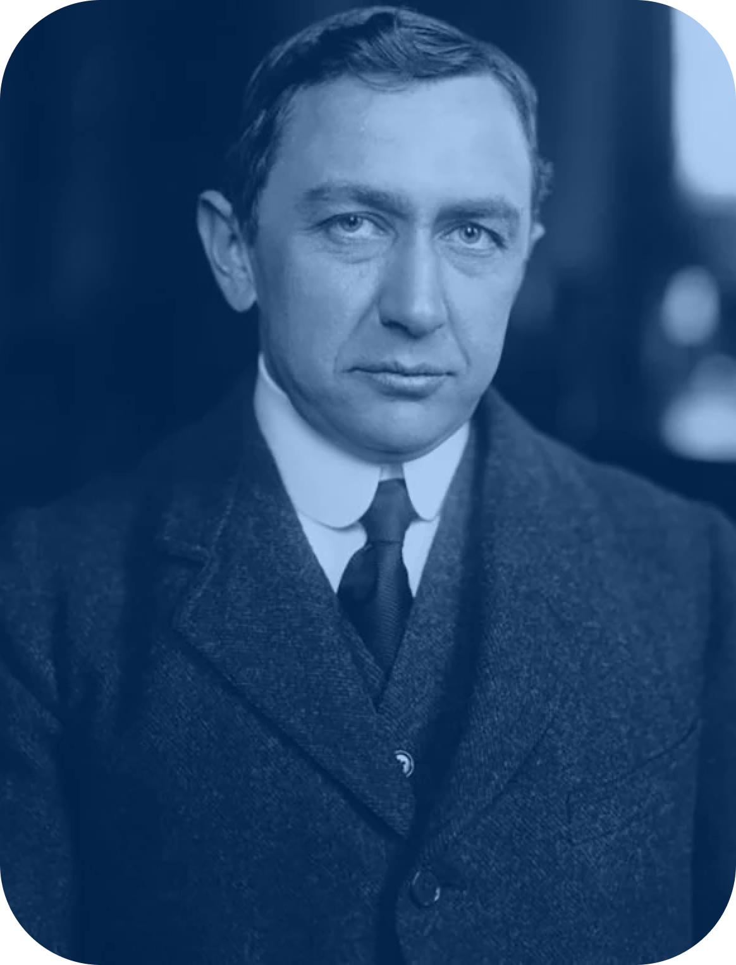
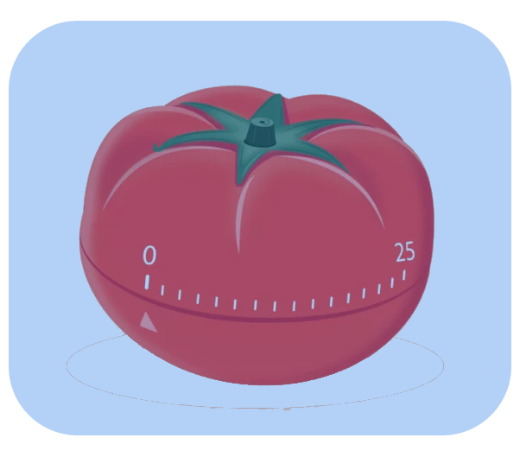
Задача DOIT
Задача проекта заключалась в создании приложения, которое позволило бы увеличить продуктивность тех, кому это нужно, путем использования разных методик и техник, таких как метод “Помидора”. Он заключается в разбиении работы на так называемые помидоры, которые длятся обычно по 30 минут: 25 минут работы и 5 минут отдыха.
Техника Айви Ли подразумевает 6 важных дел в день, а также использование приоритетов для этих дел.
Также, популяризация этих техник.

Slide 4
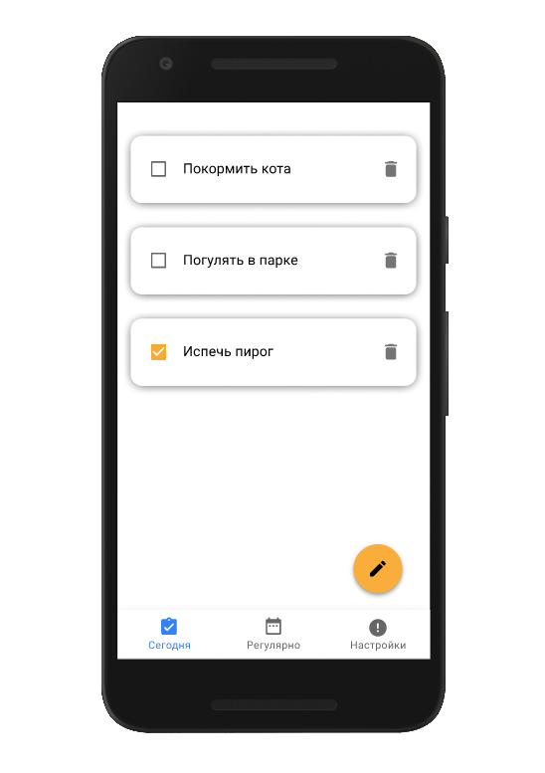

Функции DOIT
В приложении можно:
Создавать список задач, добавлять в него новые задачи, выполнять их и удалять;
Выставлять задачам приоритеты;
Работать по методу 6 задач;
Работать по методу “Помидора”;
Пользователь может настроить все под себя: изменить время таймера, выключить режим 6 задач.

Slide 5
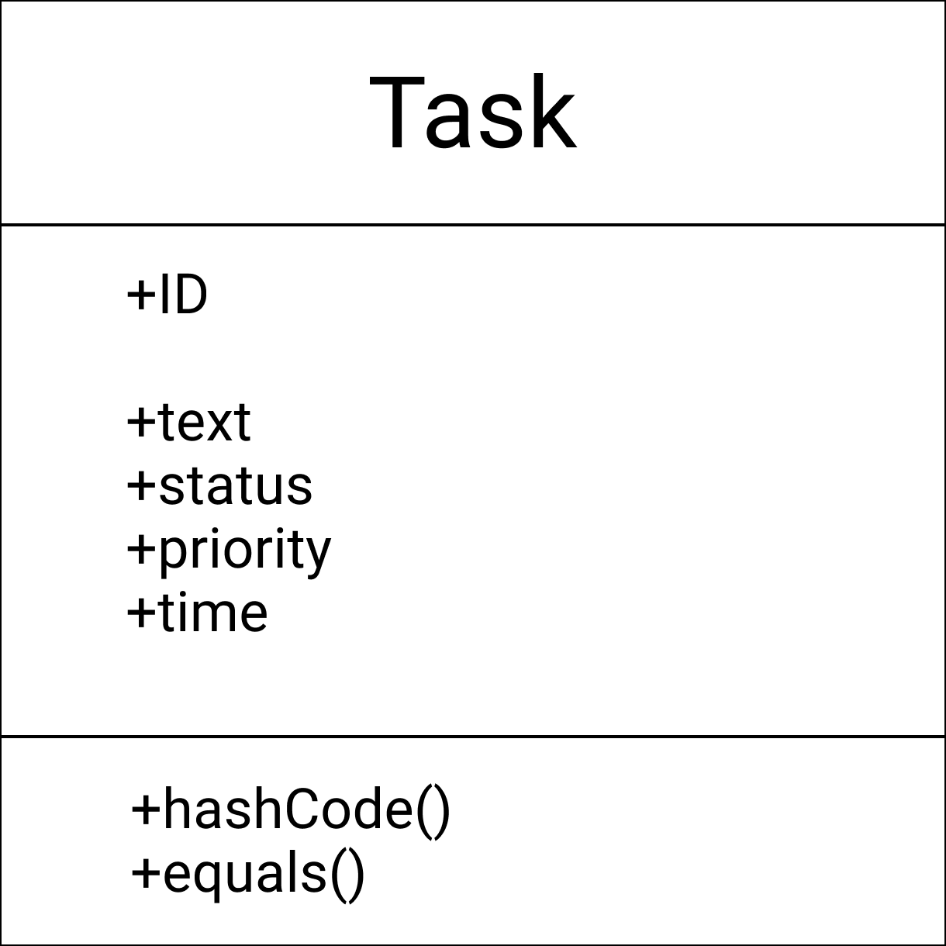
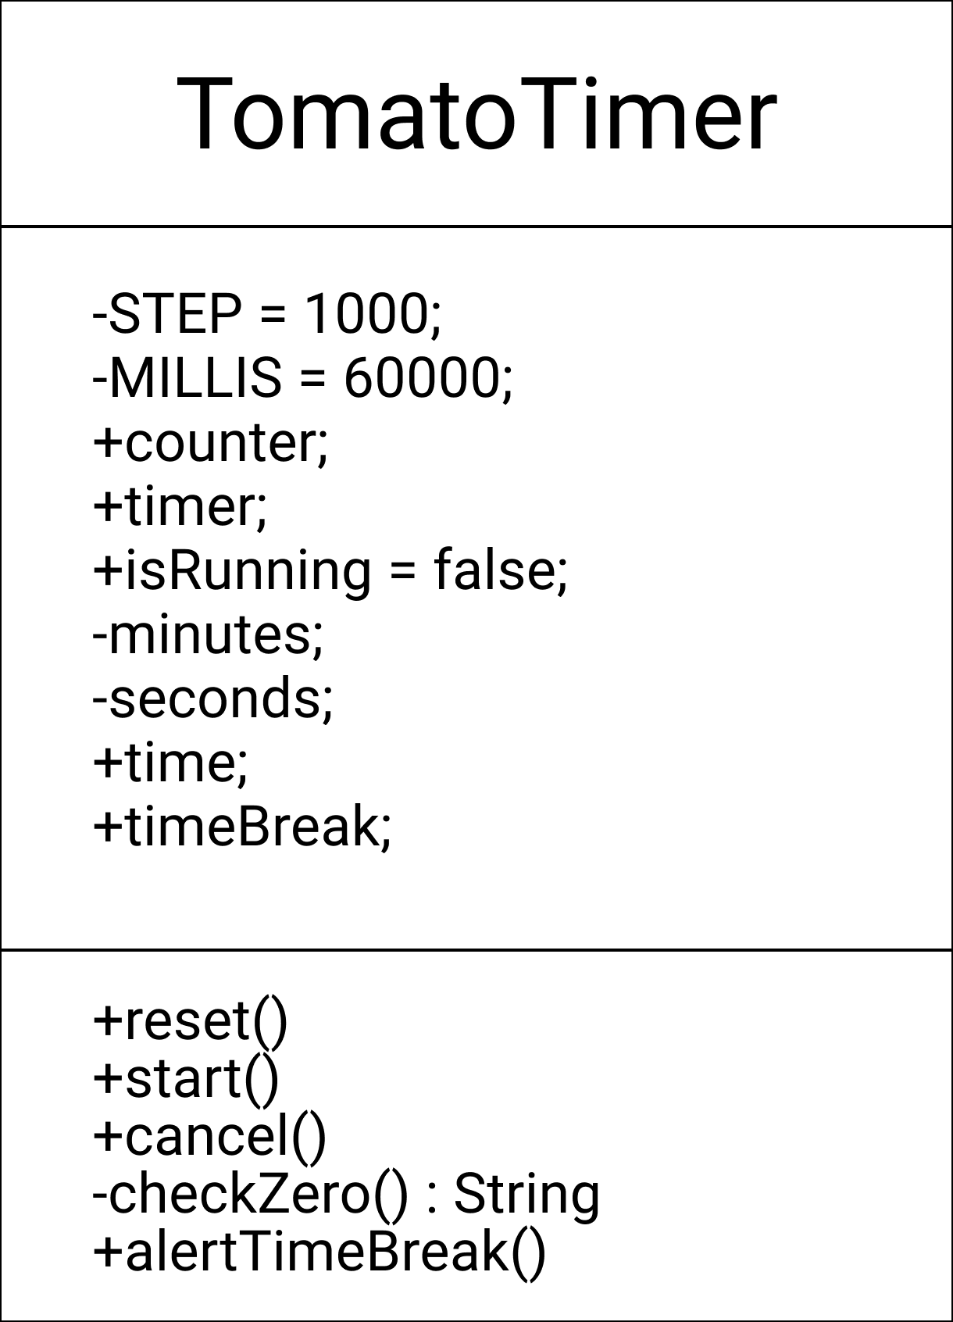
Классы
Основные классы бизнес-логики
Task
2) TomatoTimer
3) TaskAdapter

Slide 6
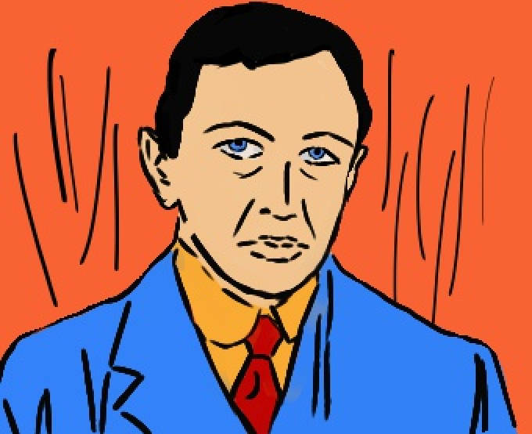
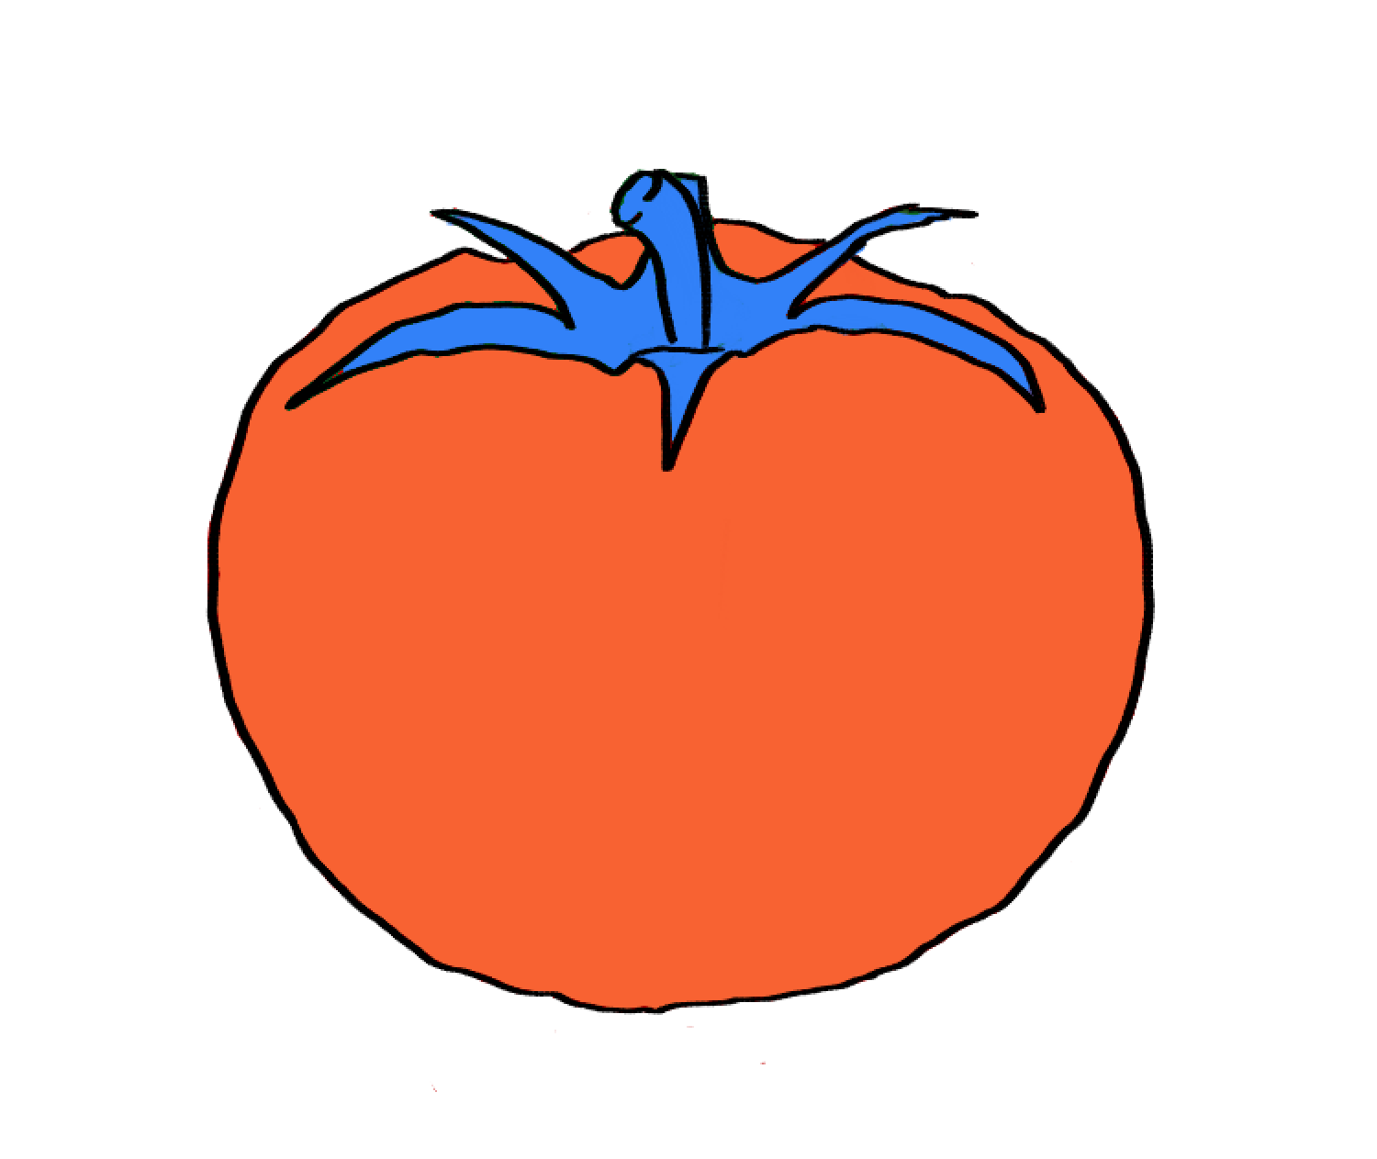
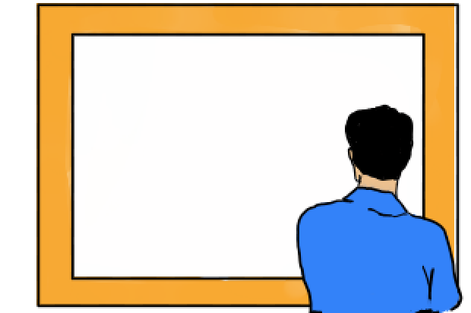
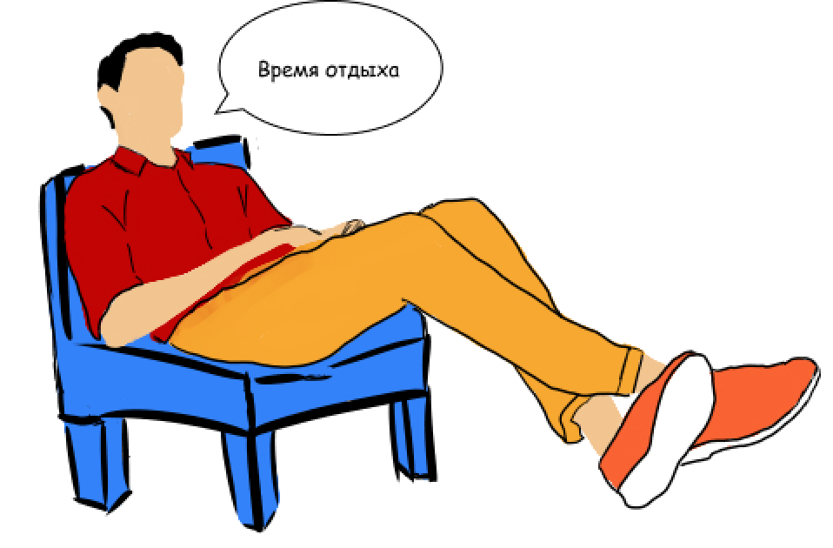
Интерфейс DOIT
3 основных экрана: Список задач, Таймер Помидора, Настройки
Также онбординг в начале, создание задачи, диалоговые оповещающие окна
Material Design
Иллюстрации - Романова Александра

Slide 7
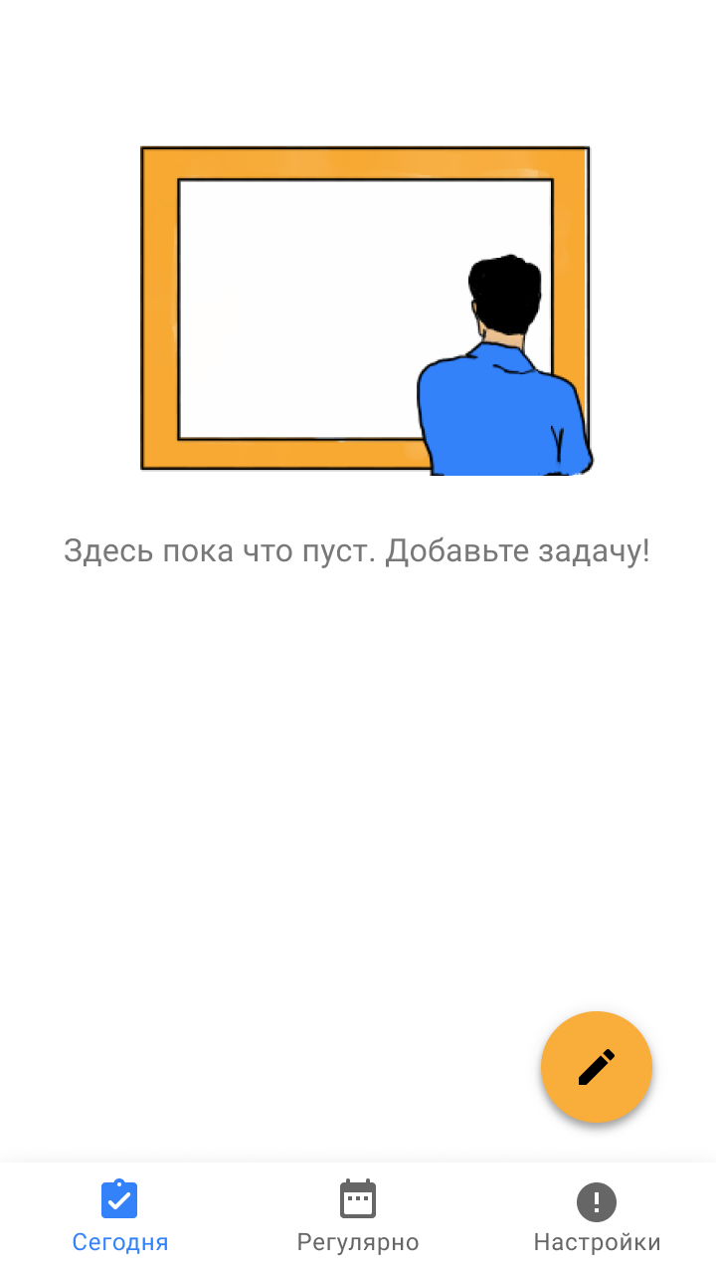
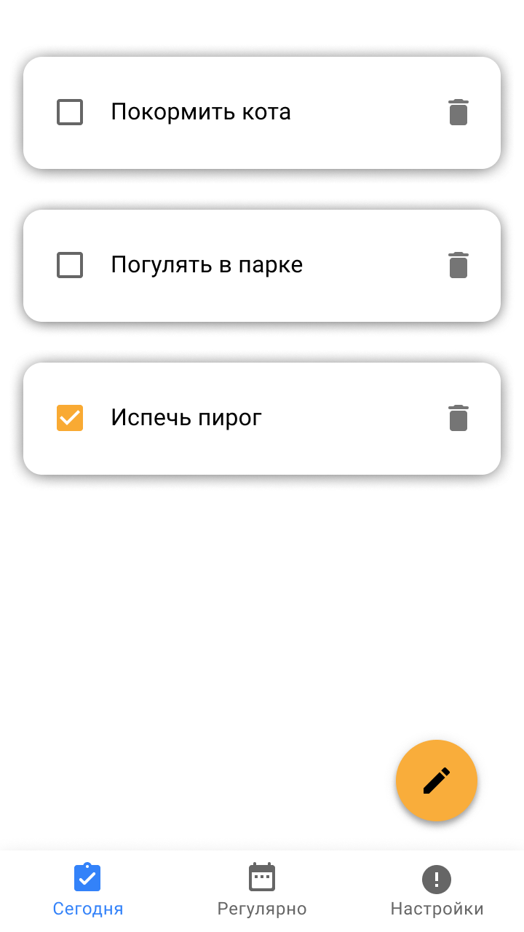
Интерфейс DOIT

Slide 8
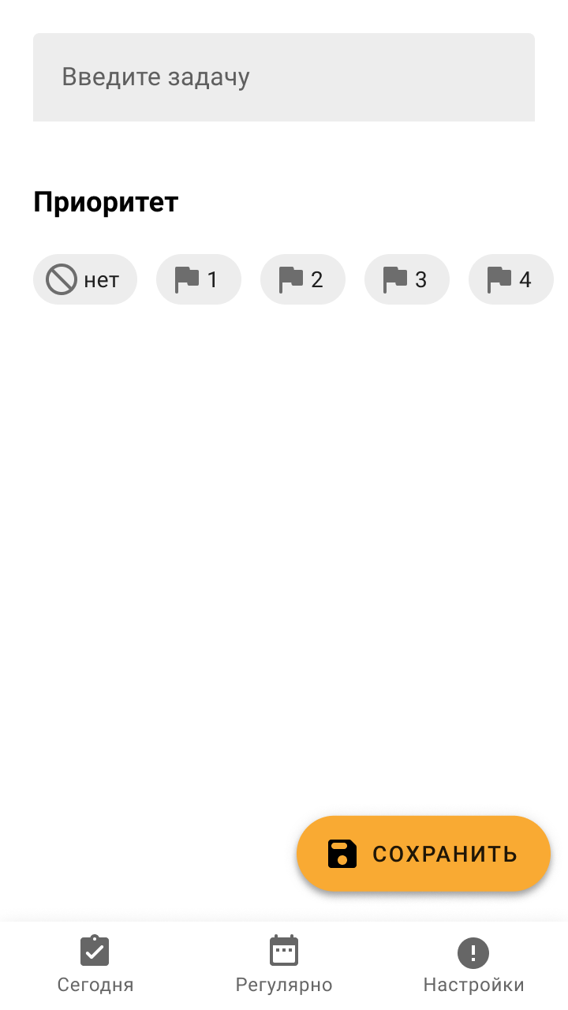
Интерфейс DOIT

Slide 9
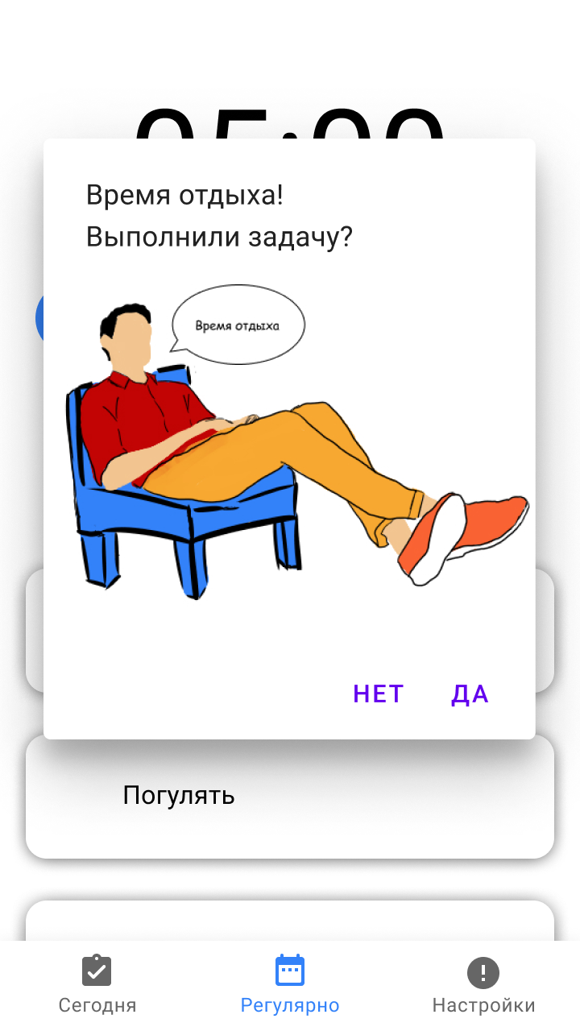
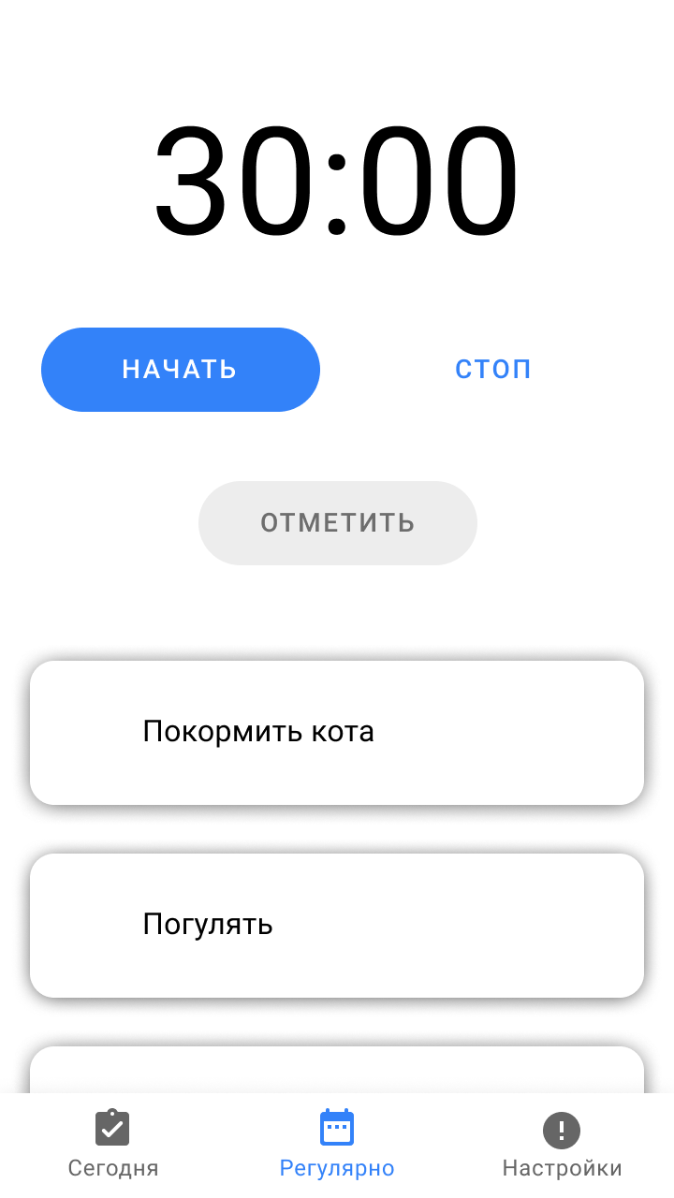
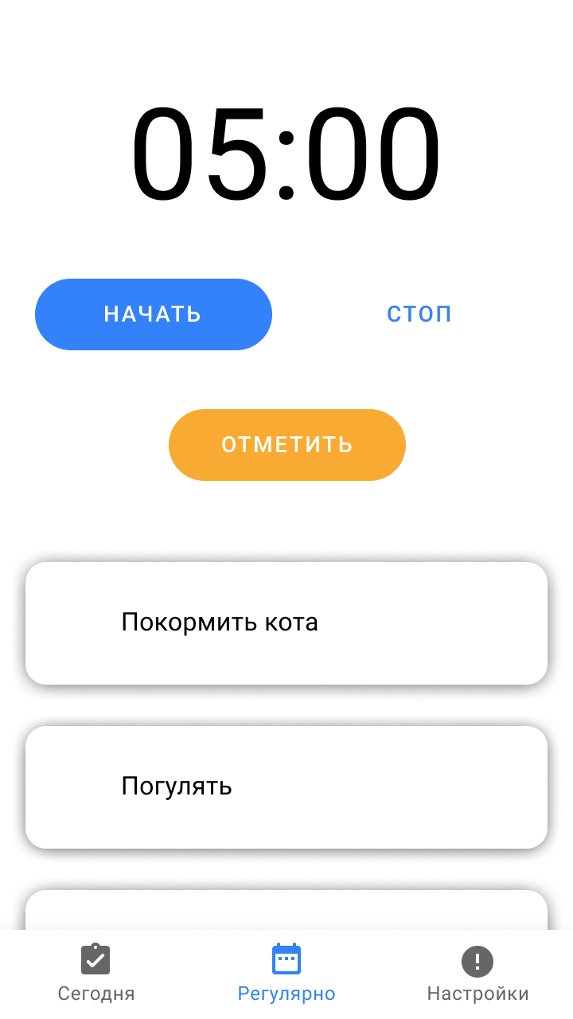
Интерфейс DOIT

Slide 10
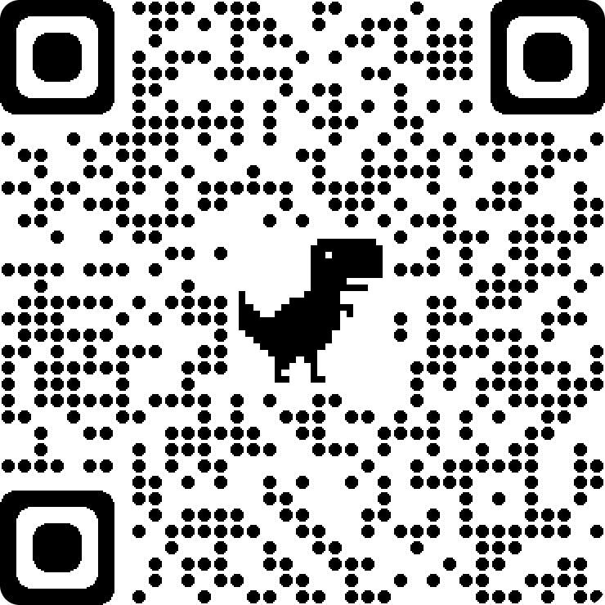

Технологии
Локальная база данных SQLite с библиотекой Room
Библиотека для быстрого создания онбордингов AppIntro https://github.com/AppIntro/AppIntro
Фрагменты для экранов
SharedPreferences для сохранения настроек

Slide 11

Спасибо за внимание!

